Slide 1
Коллаж-
оригинальное поздравление и украшение.
Из опыта работы.

Slide 2
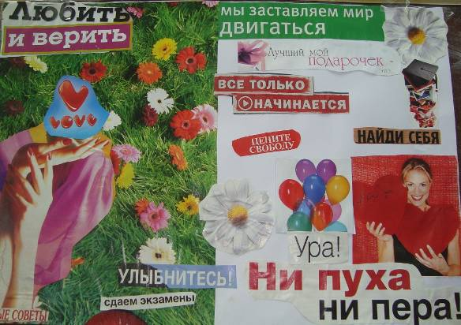
Учитель- это очень творческая профессия ,которая помогает проявлять свои способности не только при подготовке уроков, но и внеклассных мероприятий, классных часов, оформлении кабинета к празднику, выпуске газет, журналов, написании стихов.
У меня есть необычное хобби, я люблю делать коллажи к праздникам и дарить их своим ученикам.

Slide 3
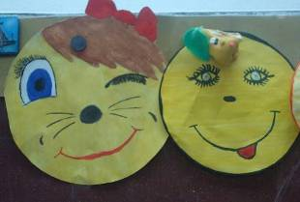
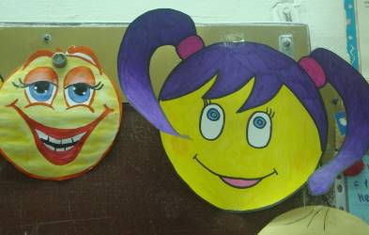
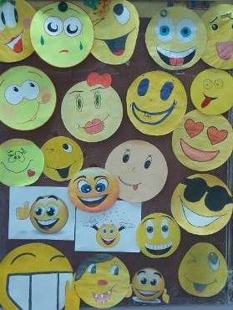
Если вы не знаете
Что подарить своим мальчишкам и девчонкам
Как удивить и поразить их
Как поднять им настроение
Заставить их Улыбнуться
И самое главное, не потратить на это много денежных средств
Коллаж – это то, что Вам нужно!!!

Slide 4
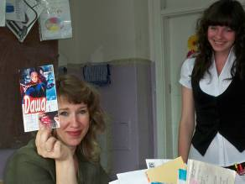
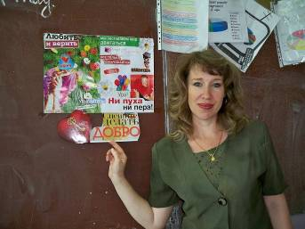
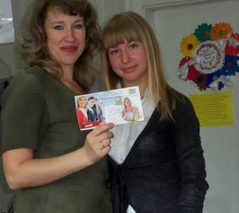
Вручение коллажей ученикам.

Slide 5
Справка. Слово « Коллаж» пришло в русский язык из французского языка, поэтому оно так красиво и необычно звучит. Оно обозначает приём в изобразительном искусстве, заключающийся в наклеивании на основу материалов, которые отличаются от нёё
по цвету и фактуре.
Все очень просто!!!

Slide 6
Какой коллаж можно сделать? 1.Тематический.
Традиционные Праздники (8 марта,23 февраля, День Св.Валентина, Пасха, Новый год, рождество, День матери, День смеха).
Школьные праздники( 1 сентября, День учителя, Последний звонок, Выпускной, День Спорта, День здоровья, Мой класс ,Моя школа)
Классные часы (ЗОЖ, спорт, проблемы подростков, космос, экологические проблемы ,мир звезд и др.)
Времена года
Дни рождения
Юбилеи ( известных людей- писателей, поэтов, артистов, путешественников, ученых, космонавтов, исследователей)
Урок ( по теме: Здоровье, хобби, выбор профессий, жизнь подростков, музыка, путешествие, туризм, животные, птицы и др. )

Slide 7
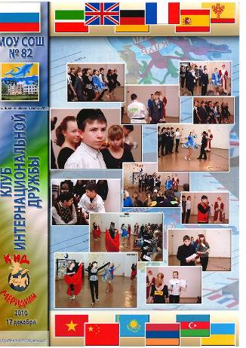
Наши тематические коллажи.

Slide 8
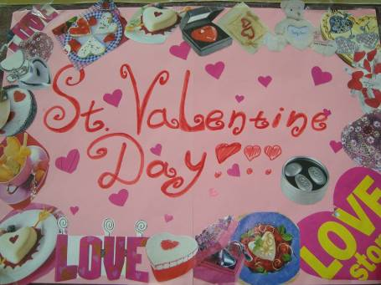
Праздники.

Slide 9
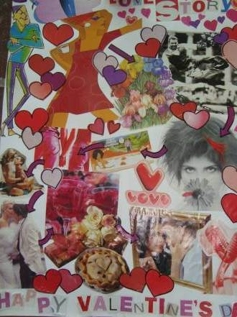
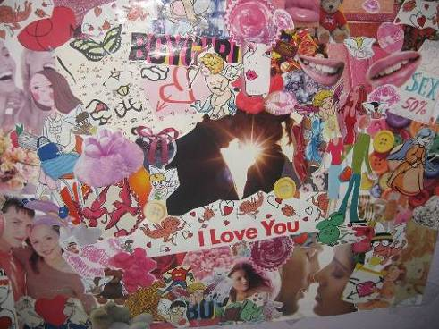
Коллажи ко Дню Св.Валентина

Slide 10
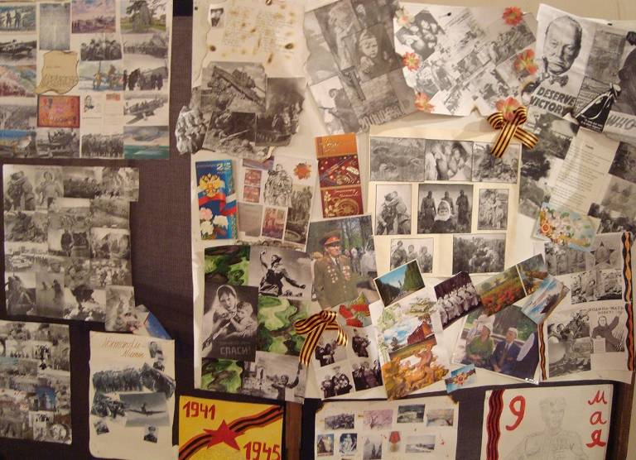
Коллаж к 65 летию Великой Отечественной Войны.

Slide 11
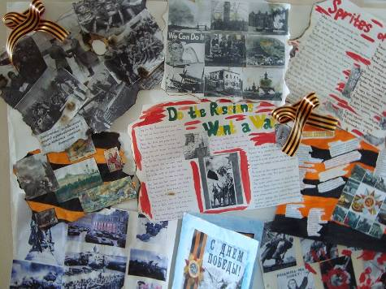
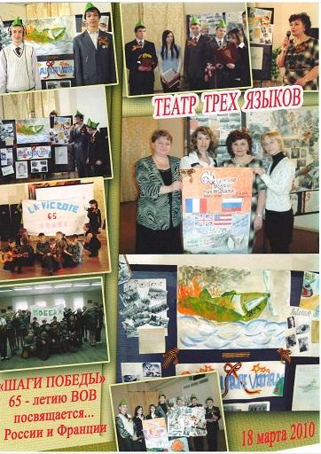
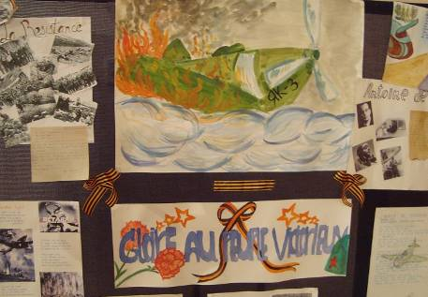

Slide 12
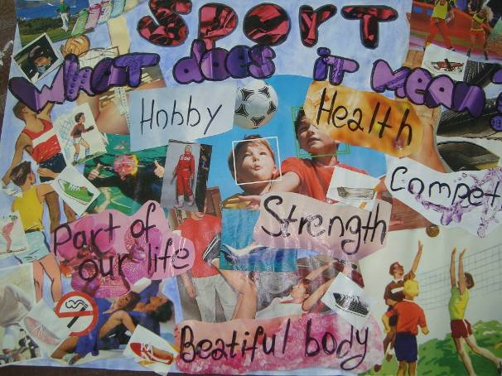
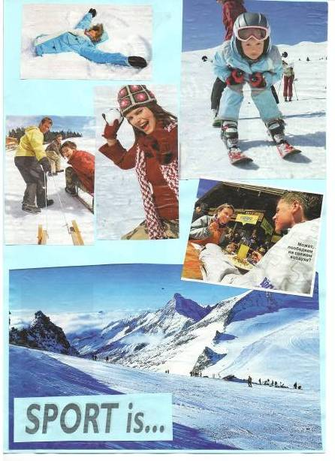
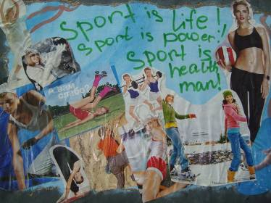
Спорт.

Slide 13
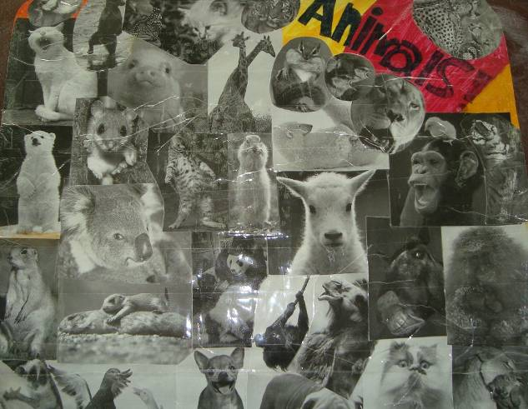
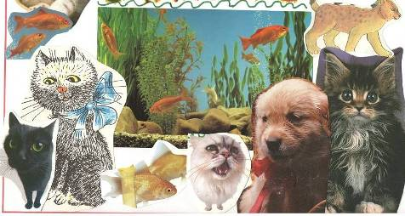
Животные.

Slide 14
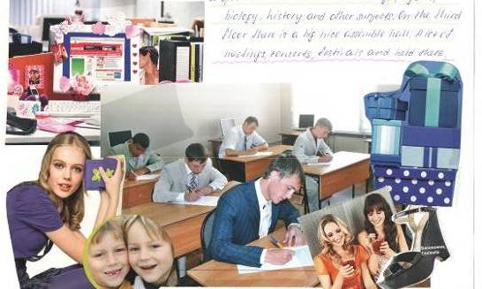
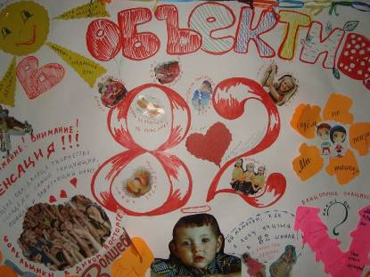
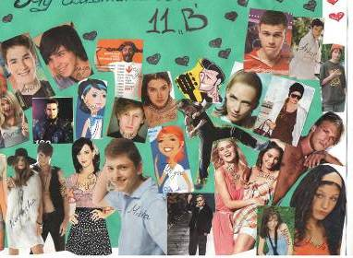
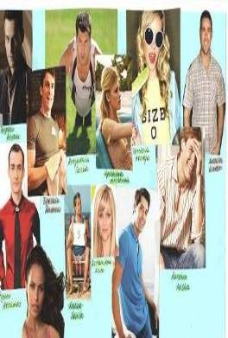
Коллажи о школьной жизни.

Slide 15
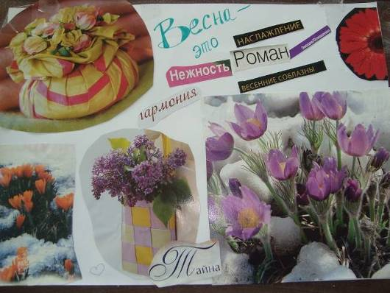
Времена года.

Slide 16
2.Индивидуальный Коллаж. В коллаже вы можете.
Отразить черты характера человека
Внешние данные
Его увлечения
Хобби
Друзей
Показать сильные и слабые стороны человека
Вспомнить смешной момент из его жизни
Написать пожелания и поздравления

Slide 17
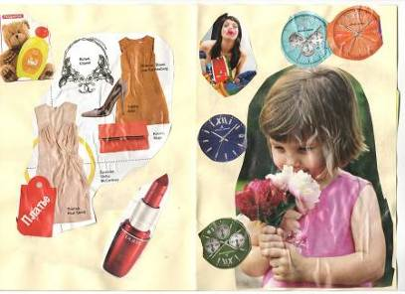
Коллажи для девочек на 8 Марта

Slide 18
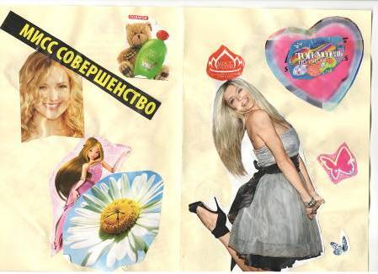
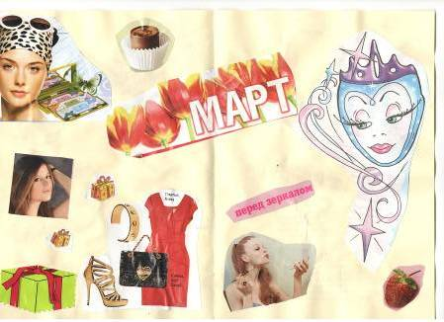

Slide 20
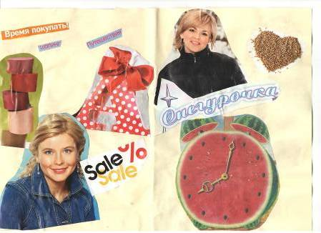
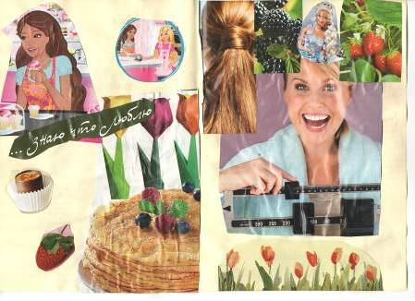
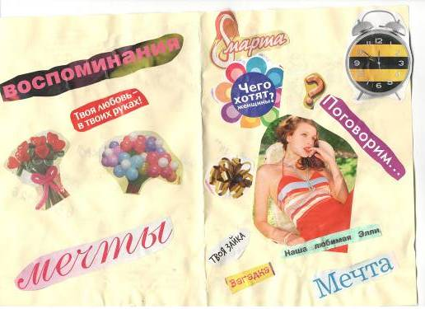

Slide 21
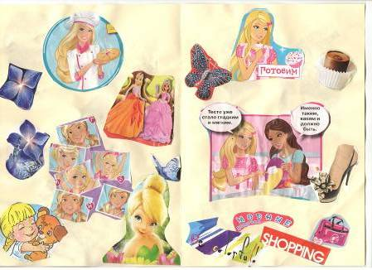
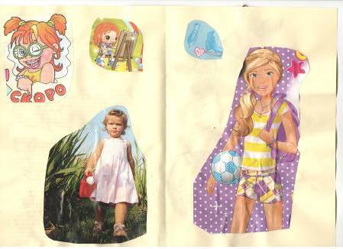

Slide 22
Что нужно для Коллажа?
Ваше Желание
Фантазия
Старые Журналы, газеты, рекламные проспекты
Фото
Открытки
Ножницы
Клей
Цветная бумага
Ткань, нитки
Наклейки

Slide 23
Советы.
После прочтения газет и журналов вырезать из них картинки и складывать в отдельную коробку
Распределять картинки по темам (цветы, профессии, мода, здоровье, подростки, еда, косметика, дети и др.)
Вырезать интересные фразы, заголовки, рекламные лозунги
Подготовить заранее бумагу (формат А-3, А-4, можно сложить лист формата А-4 пополам в виде открытки)
Написать на листке имя человека или тему
Перебирайте картинки и вырезки и кладите на лист с именем те картинки, которые ассоциируется с этой темой или человеком, а затем приклейте их на лист.
Дайте свободу своей фантазии!

Slide 24
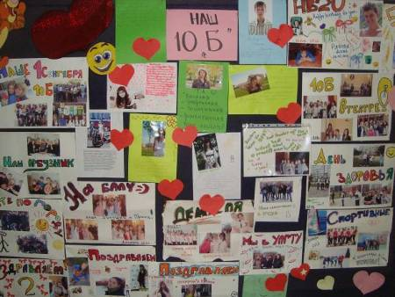
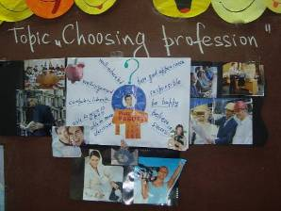
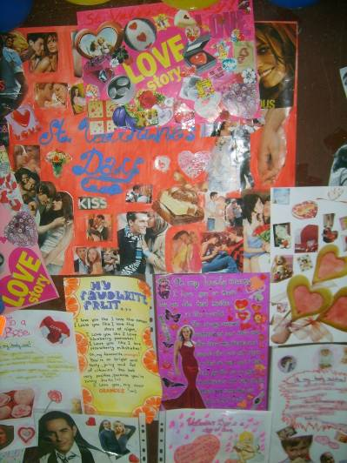
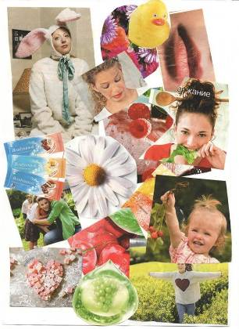
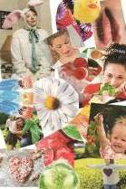
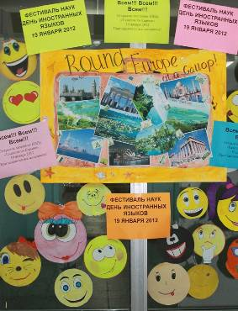

Slide 25
Изготовление Коллажей -это очень увлекательное занятие, которое позволяет
отвлечься
расслабиться
получить удовольствие от результата своего
Творчества!
Это необычное хобби
Это оригинальный и неповторимый подарок
Это возможность проявить свою Фантазию
избавиться от старых журналов и открыток

Slide 26
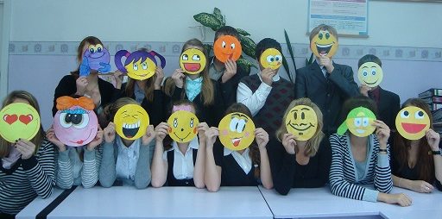
Самое приятное -это видеть лица детей, их улыбки и глаза, когда вы им дарите свои Коллажи!
Попробуйте !
и Вам понравиться Творить!!!

Slide 27
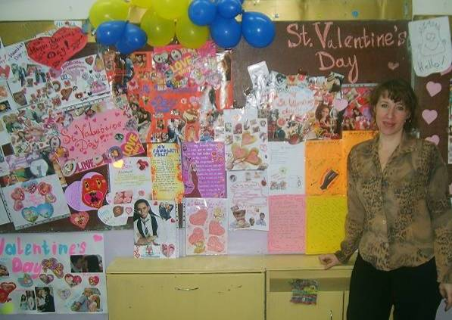
За мое увлечение ученики зовут меня «Мисс Творчество»! Грамота это наглядно подтверждает.
Мой девиз: «Нет предела КРЕАТИВУ!»
Знают все ученики,
И к творческим заданием
Привыкли уж они!

Slide 28
На уроках не скучаем,
Мы проекты выполняем,
По душам поговорим,
Рисуем, красим и творим!
Татьяна Александровна-
Мисс Творчество у нас.
В ней столько Креатива,
Учитель – Высший класс!!!
Газеты и журналы,
Коллажи, постеры -
Все это делаем на уроках МЫ!

Slide 29
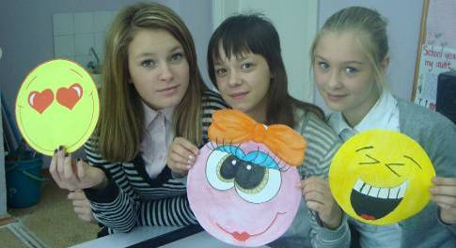
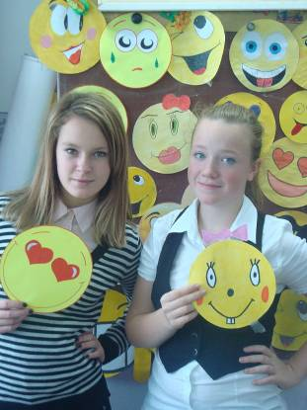
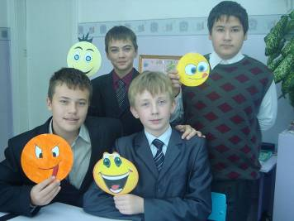
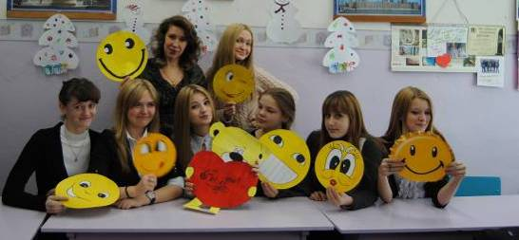

Slide 30
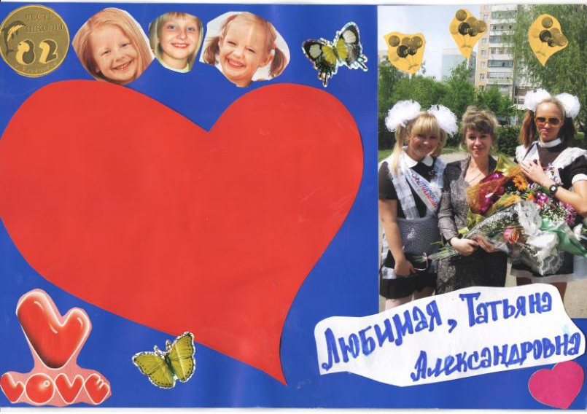
Коллаж от выпускников.

Slide 31
Учить, Учиться…
Так непросто…
Себе мы задаем вопрос:
«Что нужно сделать, чтобы рейтинг,
Предмета нашего возрос?»
Учить слова? или слушать песни?
Читать газетные статьи?
«Как нам все это надоело!!!»
Твердят в ответ ученики.
И мы, ломая копья, стрелы,
Штурмуем сети, Интернет.
Чтобы на все вопросы эти
Детишкам нашим дать ответ.
Ответ простой-
Быть идеалом учитель может и не быть,
Но главное, свою работу
Он должен преданно Любить.

Slide 32
И станет мастером однажды,
Все будут «Профи» называть.
На семинары и уроки
Коллеги будут приглашать.
Но чтоб достигнуть результата
Учитель должен твердо знать,
Что нужно Сердце, Силы, Душу
Своим питомцам отдавать.
Когда в глазах детей сияет
Восторг, Любовь и Интерес,
Любой учитель это знает,
Что вскоре будет и Прогресс!!!!
В наших руках Душа ребёнка,
Бесценный, нежный инструмент.
Несите им Добро и Ласку
Дарите свой душевный свет…
Бирюкова Т.А

